Slide 1
引起磁通量变化的原因
（1）稳恒磁场中的导体运动 ，或者回路面积变化、取向变化等
动生电动势
（2）导体不动，磁场变化
感生电动势

Slide 2
复习电动势的定义
电动势
I
+
-
: 非静电的电场强度.
闭合电路的总电动势

Slide 3
8.2.1 动生电动势
均匀磁场，导体棒匀速运动，
1）电子如何运动
2）棒两端的电势差=？
× × × ×
× × × ×
× × × ×
× × × ×
× × × ×
P
+ +
-
- -
O

Slide 4
8.2.1 动生电动势
动生电动势的非静电力场来源 洛伦兹力
× × × ×
× × × ×
× × × ×
× × × ×
× × × ×
P
+ +
-
- -
O

Slide 5
均匀磁场中的动生电动势计算
× × × ×
× × × ×
× × × ×
× × × ×
× × × ×
P
直导体棒，匀速直线运动
O
P
× × × ×
× × × ×
× × × ×
× × × ×
× × × ×
任意弯曲导体棒，匀速直线运动
O

Slide 6
例1 一长为 的铜棒在磁感强度为 的均匀磁场中，以角速度 在与磁场方向垂直的平面上绕棒的一端
转动，求铜棒两端的
感应电动势.
× × × × ×
× × × × ×
× × × × ×
× × × × ×
× × × × ×
P
O
解 根据楞次定律，判断感应电动势的方向
方向 O P

Slide 7
方法1 动生电动势方法计算

Slide 8
方法2 电磁感应定律计算

Slide 10
ω
ω
θ
θ

Slide 11
例2 一导线矩形框的平面与磁感强度为
的均匀磁场相垂直.在此矩形框上，有一质量为 长为 的可移动的细导体棒 ； 矩形框还接有一个电阻 ，其值较之导线的电阻值要大得很多. 开始
时，细导体棒以速度
沿如图所示的矩形框
运动，试求棒的速率随
时间变化的函数关系.
+
+
+
+
+
+

Slide 12
方法1 动生电动势方法计算

Slide 13
方法2 电磁感应定律计算

Slide 14
方法3 功能关系

Slide 15
如果例2中，改为竖直平面，MN棒在重力作用下下落，结果如何？
+
+
+
+
+
+

Slide 16
例 3 圆盘发电机 ，一半径为R₁的铜薄圆盘，以角速率 ，绕通过盘心垂直的金属轴 O转动 ，轴的半径为R₂，圆盘放在磁感强度为 的均匀磁场中， 的方向亦与盘面垂直. 有两个集电刷a，b分别与圆盘的边缘和转轴相连. 试计算它们之间的电势差，并指出何处的电势较高.

Slide 18
解
（方法一）
因为 ，所以不
计圆盘厚度.
如图取线元
.
.
.

Slide 19
.
圆盘边缘的电势高于中心转轴的电势.
.
.

Slide 20
（方法二）
取一虚拟的闭合回路
并取其绕向与 相同 .
则
.
.
.

Slide 21
设 时点 与点 重合即
则 时刻
.
.
.
盘缘的电势高于中心

Slide 22
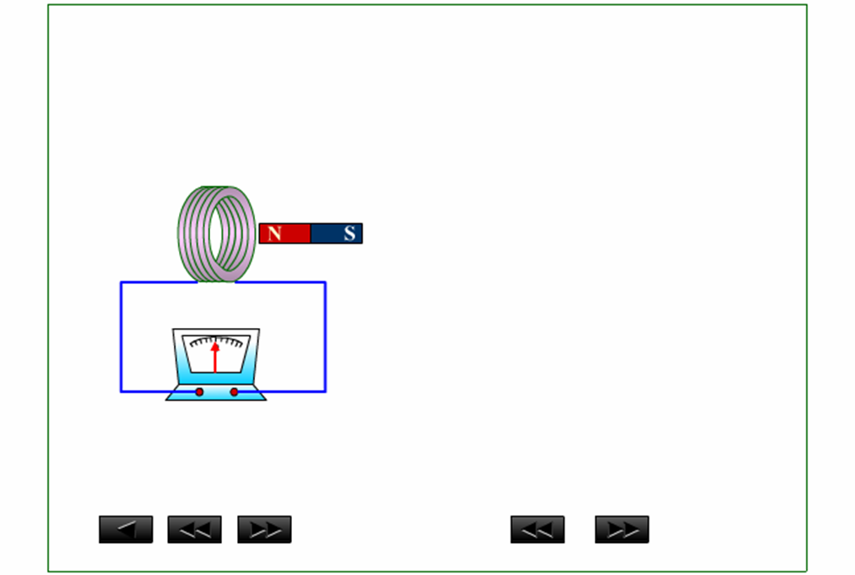
8.2.2 感生电动势

Slide 23
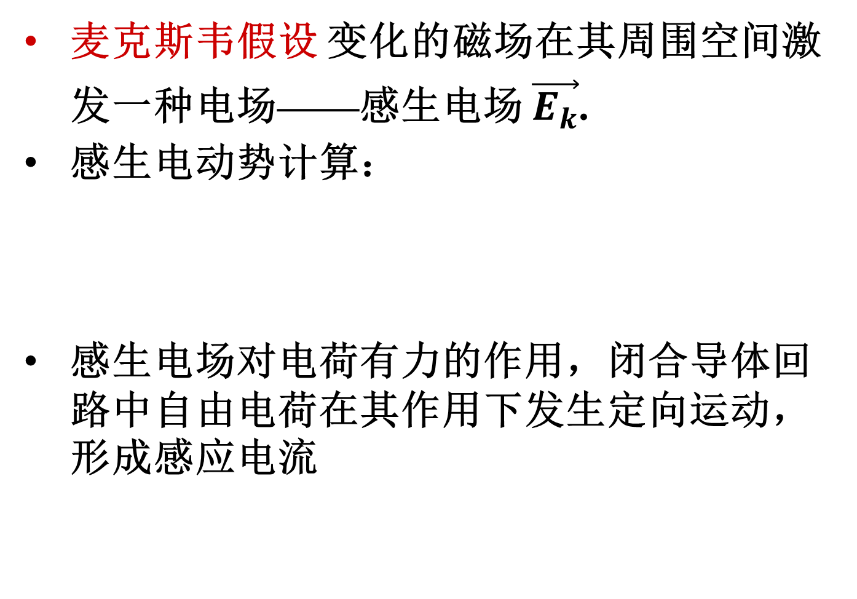
麦克斯韦假设 变化的磁场在其周围空间激发一种电场——感生电场 $\vec{E_{k}}$.
感生电动势计算：
感生电场对电荷有力的作用，闭合导体回路中自由电荷在其作用下发生定向运动，形成感应电流

Slide 24
感生电场有旋场

Slide 25
感生电场和静电场的对比
感生电场 | 静电场
非保守场 | 保守场
由变化的磁场产生 | 由电荷产生

Slide 26
8.2.3 应用
电磁感应加速器
环形真空室
· · · · ·
· · · · ·
………………………
………………………
………………………
………………………
×××××
×××××
B
E_{K}
R
O
电子轨道
F
· · · · ·
· · · · ·
×××××
×××××
v
B

Slide 27
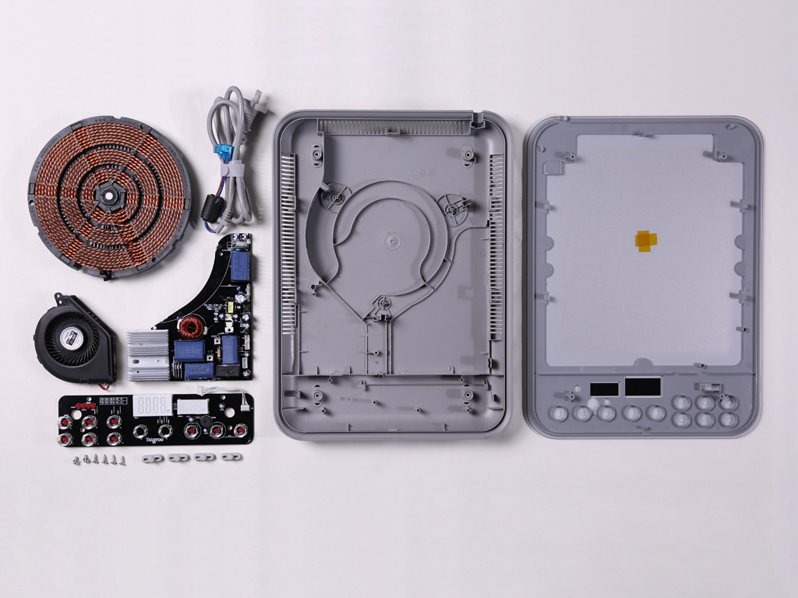
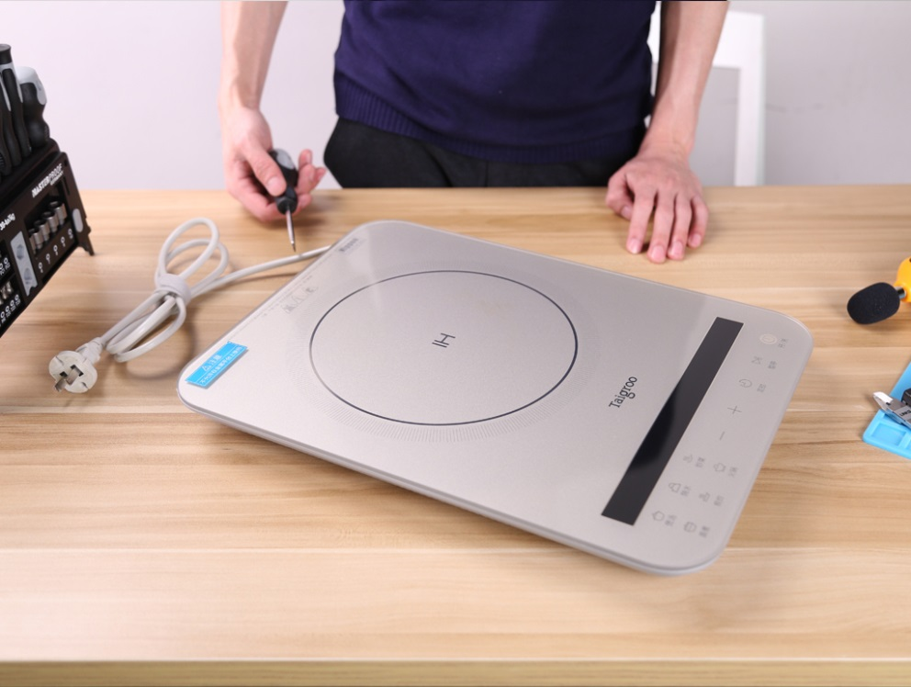
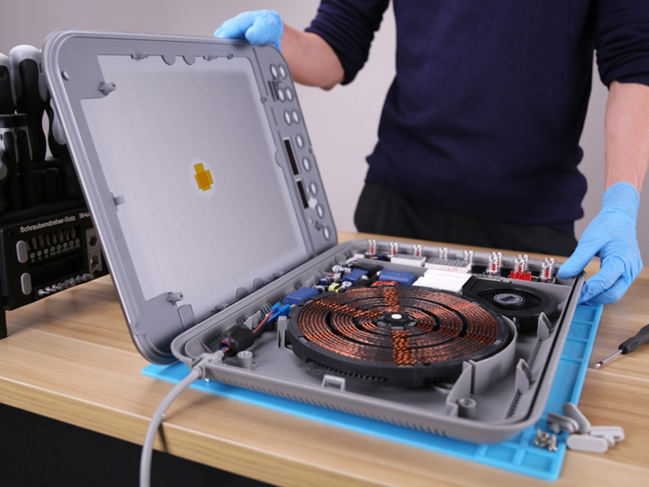
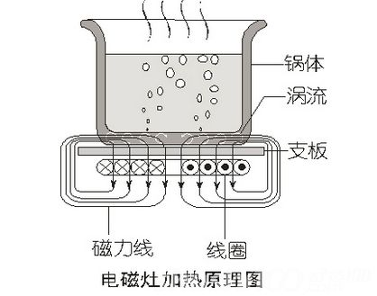

Slide 28
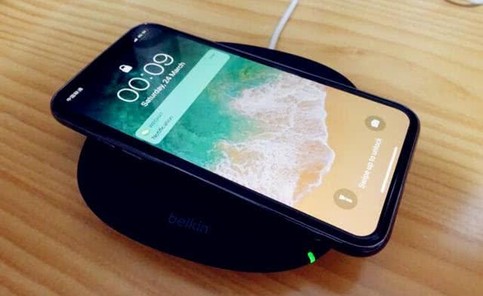
无线充电
http://open.163.com/newview/movie/free?pid=M7EEITVK8&mid=M7EEJ1SA6
无线电力输送

Slide 29
本章目录
选择进入下一节：
8-1 电磁感应定律
8-2 动生电动势和感生电动势
8-3 自感和互感
*8-4 R L电路
8-5 磁场的能量 磁场能量密度
8-6 位移电流
电磁场基本方程的积分形式
END

